Slide 1
災害時情報共有システム訓練
について

Slide 2
アジェンダ
・システム概要
・訓練概要
・訓練当日の流れ
・訓練で確認する項目
・Q&A

Slide 3
システム概要
〇概要
介護サービス情報公表システムの被災報告機能のこと
〇導入目的
災害時に介護施設・事業所等の被害状況を国・自治体が
迅速に把握・共有し、被災施設への適切な支援につなげること

Slide 4


システムを使った被災報告の流れ
国
被災報告指示
ながれ
⑥報告
支援要請
②被災報告
指示
被災報告ながれ
➀災害情報
登録
【介護サービス情報公表システム】
県
④被災状況集計
A機能
B機能
災害時情報
共有システム
⑤報告
支援要請
市町
③(代理入力)
③被災状況入力
②被災報告指示
※県社協より
メール
システムを使えない場合、別途エクセル様式に入力して県へメール
Notes:
こちらが被災報告の流れとなります。
まず、国がシステムへ災害情報を登録します。
その後、施設宛てに被災報告指示をメールにて通知します。
システム登録済の全施設へ県社協アドレスから一斉通知、県所管施設向けに県アドレスから通知、市町所管施設向けに市町アドレスから通知を行います。
通知を受けた施設は被災状況を入力します。
県および市町はシステムで入力された情報を集計します。
未入力施設には、追加確認を実施し、必要に応じて代理入力を実施します。
こうして集まった情報をもとに支援ニーズを把握し、支援の優先付けおよび外部への支援要請を行っていきます。
早期の支援ニーズの把握および優先付けのためには、施設さんがもれなく入力してもらうことが大切になります。

Slide 5
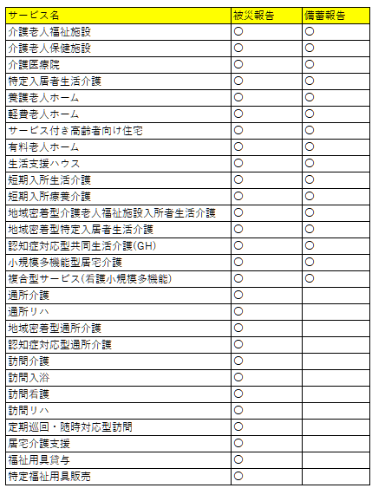
報告対象サービス一覧
〇のついているサービスが入力対象になります。
サービスごとの避難・開所の状況を把握するため、サービス単位で入力が必要です。
また、この表内にサービス名が記載されていない場合、入力対象外です。

Slide 6
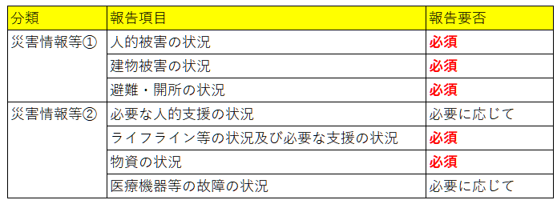
報告対象項目一覧
報告対象項目一覧
・必須となっている項目は報告必須の項目
⇒身の安全を確保した上で必須項目の状況を確認する
Notes:
こちらは入力項目に一覧です、必須となっている項目はもれなく入力が必要となります。

Slide 7
〇機能拡充の沿革
時期 | 主な内容 | 目的
令和3年度 | システム運用開始 （介護サービス情報公表システムのサブシステムとして構築） | 介護施設等の被災状況を国・自治体で迅速に把握・共有するため
令和3年9月 | 本格運用開始 | 災害発生時の被災状況報告の電子化・迅速化
令和7年度 | 全自治体職員による代理入力を可能化 | 被災施設が入力できない場合でも自治体が迅速に状況把握できるようにするため
令和7年度末 | 平時の備蓄状況報告機能を追加 飲料水、食料、簡易トイレ、非常用発電機、燃料、BCP、 感染症対策物資 | 災害時の支援計画策定に活用するため 平時から施設の備蓄状況を把握し、支援の優先順位を判断するため
令和8年度 （予定） | DMAT等による代理入力機能追加、介護情報基盤との連携強化 市町村単位での災害登録機能等 | より迅速で正確な被災状況把握のため

Slide 8
〇システムを活用するメリット
【施設】
➀一度の入力で被災状況を国・県・市町へ共有できる
②支援要請を迅速に伝えられる
③電話がつながらない状況でも報告できる
【市町・県】
➀管内施設の被災状況を一覧で把握できる
②支援の優先順位を判断できる
③国への報告負担を軽減できる(同じ情報を確認できる)
④平時の備蓄状況を把握できる

Slide 9
訓練概要
〇目的
① システム操作に習熟すること
② 関係機関の連携体制を確認すること
③ システム運用上の課題を把握・改善すること
④被災施設への迅速な支援につなげること

Slide 10
〇訓練沿革
時期 | 主な内容
令和5年度 | 令和5年から令和9年までを目標とした5か年計画が国より発表 年2回の訓練を開始
令和7年度 | 能登震災を受けて、令和7年までの3か年で完了に見直しがかかる
令和8年2月 | 年2回の訓練に加えてこれまでシステムの報告対象としてこなかったサービスを対象に訓練実施
令和8年度 （予定） | 7/22,23の2日に分けて訓練を実施

Slide 11
今年度の訓練日程
➀7/22 10:00-15:00
坂井市、越前市、敦賀市、大野市、鯖江市、あわら市、小浜市
②7/23 10:00-15:00
福井市、勝山市、越前町、永平寺町、南越前町、若狭町、高浜町、
池田町、美浜町、おおい町

Slide 12
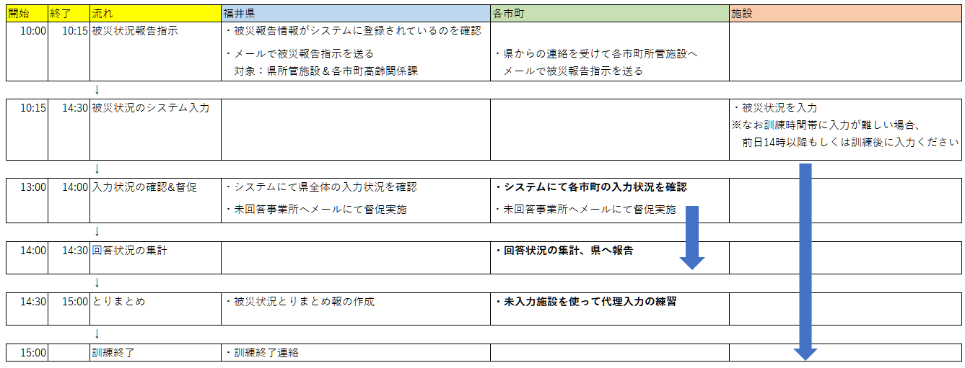
訓練当日の流れ

Slide 13
訓練で確認する項目
・各市町ごとの施設報告率
・市町が管内施設(県所管含む)の被災報告を確認集計できるか
・県が集計して全体把握が行えるか
・県、市町が代理入力機能を活用できるか

Slide 14
Q&A
当日参加できない施設はどうすればよいか？
A. システムは7/21 13:00以降、報告可能にしているため、7月中に報告するように
案内ください。
Q. ログインできない場合、どうすればよいか？
県まで連絡ください hokaisei@pref.fukui.lg.jp
Q. 複数サービスをまとめて一つのサービスで報告してよいか？
A. サービスごとの状況を確認するためのシステムのため、サービス単位で報告ください

